Slide 1


L’HEBDO
Direction du marché des Professionnels, Agriculture, Viticulture et Associations de Proximité
L’ESSENTIEL DE VOS INFOS MARCHÉ
Date 22/01/2024 S4 2024
Lancement de DIAG Solutions Paiements

Slide 2


Votre actualité…
Le catalogue monétique 2024 et ses nouveautés
Entrée en vigueur : le 22 janvier.

Slide 3

Stratégie matériels
2024 va marquer l’achèvement de la stratégie de BPCE PS de bascule vers l’équipement des nouveaux clients en TPE Android connecté, en intégrant une diversification de leurs fournisseurs de matériels
2021
2023
2024
Lancement des TPE Android avec
un positionnement Premium
Appropriation du réseau
Massification des TPE Android via l’enrichissement de la gamme TPE Premium
1ère étape de simplification de l’offre : arrêt des TPE RTC, déréférencement du GPRS mobile classique
Diversification fournisseurs TPE Android depuis début T4
Arrêt de la vente de TPE classiques
Positionnement « mainstream », arrêt de la terminologie Premium
Renaming des telecommunications (suppression de la terminologie « IP » qui devient le standard, le « GPRS » est renommé « 4G »).
Arrêt TPE santé bi-fente (10% des souscriptions des PS) mais maintien TPE classique low cost santé
Stratégie
14 références
TPE Android : 2 TPE classiques : 12
13 références
TPE Android : 5 TPE classiques : 8
8 références
TPE Android : 7 TPE classiques : 1
Catalogue TPE CE métropole
Poids des ventes TPE Android
10%
35%
70%
95%

Slide 4

Une simplification en deux étapes
1
Janvier 2024 – version intermédiaire :
Simplification du catalogue
2
Avril 2024 – version cible :
Réagencement du catalogue
Un catalogue full TPE Android / Premium avec le déréférencement des TPE Classiques (ancienne génération)
Le renaming des offres (suppression de la terminologie « IP » qui devient le standard, le « GPRS » est renommé « 4G »).
Un catalogue avec le déréférencement
des offres désuètes :
  Lecteur chèque
  TPE santé
Un catalogue centré sur l’usage client et plus lisible, avec l’introduction du système d’options :
TPE Fixe
TPE Mobile
+
En options
TPE Ultra Mobile
Carte Sim / PinPad
N.B : en cas d’incompatibilité avec le système de caisse d’un client, BPCE PS pourra installer un terminal classique compatible au moment du pré-appel au même tarif sans nécessité de signature d’un nouveau contrat.

Slide 5


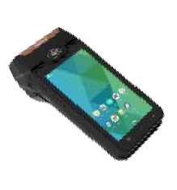








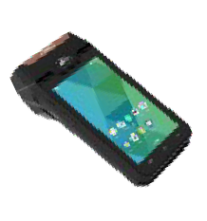









Catalogue intermédiaire – artisans et commerçants
2023 2024 janvier *
TPE Fixe IP classique
TPE Fixe IP Premium
TPE Fixe
(ex IP Premium)
Dès 19,90 € /
mois
TPE Fixe IP
+PP classique
TPE Fixe IP
+PP Premium
TPE Fixe +PP
(ex IP Premium)
Dès 24,90 € /
mois
Encaissement fixe en point de vente
TPE Fixe GPRS
classique
TPE Fixe 4G
(nouveauté)
Dès 25,90 € /
mois
TPE Fixe GPRS
+PP classique
Le TPE Android devient le standard
TPE Fixe 4G +PP
(nouveauté)
Dès 30,90 € /
mois
Encaissement en mobilité dans le point de vente
TPE Mobile IP classique
TPE Mobile IP Premium
TPE Mobile
(ex IP Premium)
Dès 29,90 € /
mois
TPE GPRS
Premium
TPE Mobile 4G
(ex GPRS Premium)
Dès 35,90 € /
mois
Encaissement en mobilité totale
TPE Mini GPRS
Premium
TPE Mini 4G
(ex GPRS mini Premium)
Dès
25,90 € /
mois
4 BPC
Logiciels et système de caisse intégré restent identiques
Tarifs engagement 48 mois

Slide 6

Catalogue cible – artisans et commerçants
2024 janvier *
2024 avril *
Encaissement fixe en point de vente
TPE Fixe
(ex IP Premium)
Dès 19,90 € /
mois
Choix d’un usage
TPE
Fixe
TPE
Mobile
TPE Ultra
Mobile **
Dès
TPE Fixe +PP _{24,90 € /}
(ex IP Premium) _{mois}
Dès 19,90 € /
mois
Dès
29,90 € /
mois
Dès
25,90 € /
mois
TPE Fixe 4G ^{Dès} 25,90 € /
(nouveauté) _{mois}
Un catalogue plus lisible avec l’introduction du système
d’options
TPE Fixe 4G + PP ^{Dès}
30,90 € /
(nouveauté) _{mois}
Choix des options
PinPad
Encaissement en mobilité dans le point de vente
TPE Mobile
(ex IP Premium)
Dès 29,90 € /
mois
+ 5 € / mois
Carte Sim
TPE Mobile 4G
(ex GPRS Premium)
Dès 35,90 € /
mois
Carte Sim
Encaissement en mobilité totale
+ 6 € / mois
TPE Mini 4G
Dès
25,90 € /
* Logiciels et système de caisse intégré restent identiques
5 BPC
(ex GPRS Mini Premium)
mois
** TPE Mini sans imprimante

Slide 7











Catalogue intermédiaire – Professionnels de santé
2023
2024 janvier *
TPE Fixe IP +PP
classique
TPE Fixe IP Premium
TPE Fixe
classique Dès 9,90
(ex IP classique – ^{€ / mois}
offre harpon)
TPE Fixe
(ex IP Premium)
Dès 17,90 € /
mois
TPE Fixe GPRS
classique
TPE Fixe IP +PP
Premium
TPE Fixe +PP
(ex IP Premium)
Dès 22,90 € /
mois
Encaissement fixe en point de vente
TPE Fixe
TPE Fixe 4G
(nouveauté)
Dès 23,90€ /
mois
GPRS +PP
classique
Le TPE Android devient le standard + maintien offre harpon
TPE Fixe
IP classique
(offre harpon)
TPE Fixe 4G +PP
(nouveauté)
Dès 28,90€ /
mois
Encaissement en mobilité dans le point de vente
TPE Mobile
TPE Santé
TPE Mobile IP
TPE Mobile
Dès
IP
IP classique
(ex IP Premium)
27,90 € /
mois
TPE Santé GPRS
classique
TPE Mobile GPRS Premium
TPE Mobile 4G
(ex GPRS Premium)
Dès 33,90 € /
mois
Encaissement en mobilité totale
TPE Mini GPRS
Premium
TPE Mini 4G
Dès
Logiciels restent identiques
Tarifs engagement 48 mois
(ex GPRS Mini Premium) ^{23,90 € /}
6 BPC
mois

Slide 8
Catalogue cible – Professionnels de santé
2024 janvier *
2024 avril *
Encaissement fixe en point de vente
TPE Fixe
classique Dès 9,90
(ex IP classique – ^{€ / mois}
offre harpon)
TPE Fixe
(ex IP Premium)
Dès 17,90 € /
mois
Choix d’un usage
TPE
Fixe **
TPE
Mobile
TPE Ultra Mobile ***
TPE Fixe + PP
(ex IP Premium)
Dès 22,90 € /
mois
Dès 17,90 € /
mois
Dès
27,90 € /
mois
Dès
23,90 € /
mois
TPE Fixe 4G
Dès
23,90 € /
(nouveauté)
mois
Un catalogue plus
lisible avec
TPE Fixe 4G +PP
(nouveauté)
Dès 28,90 € /
mois
l’introduction du
système
Choix des options
Encaissement en mobilité dans le point de vente
d’options
PinPad
TPE Mobile
Dès 27,90 € /
(ex IP Premium)
mois
+ 5 € / mois
TPE Mobile 4G
(ex GPRS Premium)
Dès 33,90 € /
mois
Carte Sim
Encaissement en mobilité totale
+ 6 € / mois
TPE Mini 4G
Dès 23,90 € /
* Logiciels restent identiques / Tarifs engagement 48 mois
** Hors offre harpon (conservée par ailleurs) *** TPE Mini sans imprimante
7 BPC
(ex GPRS Mini Premium)
mois

Slide 9

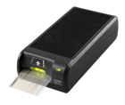

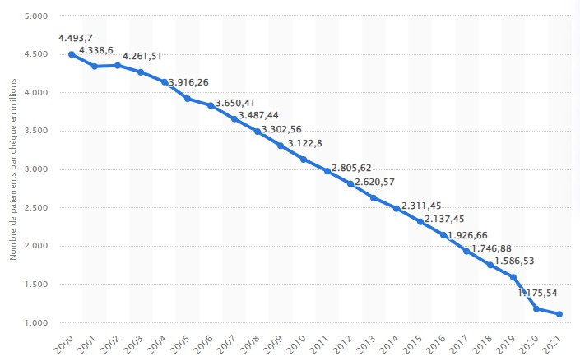
Déréférencement des offres en déclin et désuètes
Déréférencement des TPE Santé
(lecture cartes de paiement + cartes Vitale)
Déréférencement du lecteur chèque
Près de 13 offres dédiées induisant une lecture difficile de l’offre au global pour les
clients et les réseaux
Mouvements du marché :
GIE SESAM qui prône le tiers payant et pousse à la digitalisation des solutions de facturation
Perte de la maitrise industrielle pour la production des TPE Santé après la cession de
l’activité par Ingenico menant à des situations de crises pendant le COVID
Un faible taux d’équipement chez nos PS
TPE santé pour lecture cartes Vitale + cartes de paiement = 10% (141 souscriptions en
2023 / 11 670 – 1,2% des souscriptions)
TPE simple + lecteurs simples (à côté du TPE) pour les cartes Vitales = 90%
Des problèmes récurrents de logistiques
Logiciel carte Vitales instable
Opérations logistiques spécifiques et chers
Hausse du prix des matériels de près de 30% applicable depuis le 1er mai 2023
Aucune gamme Android pour maintenir la continuité de l’offre
Côté clientèles :
Baisse des paiements par chèques (1,1 milliard en 2021 vs 4,4 en 2000*)
Baisse des souscriptions de lecteurs chèque (13 souscriptions en 2023 à fin aout)
Côté fournisseurs :
Une augmentation tarifaire du constructeur de 62% à partir de mai 2023
Paiements par chèque en France
* Source : Statista.com

Slide 10



Ce Boost Pay Business : disparition Caisse Beauté
Ce Boost Pay Business (TPE + Caisse digitale) se décline en 3 offres.
2024 janvier
Il existait jusque-là 2 types de caisse disponibles en fonction du secteur d’activité :
Encaissement fixe en point de vente
Ce Boost Pay Business Fixe avec caisse Addict
73,50€ /
mois
Encaissement en mobilité dans le point de vente
Ce Boost Pay Business Mobile avec caisse Addict
65,50€ /
mois
et
Encaissement en mobilité totale
Ce Boost Pay Business Mobile 4G avec caisse Addict
71,50€ /
mois
L’éditeur de la caisse beauté ne souhaitant plus investir sur son offre, celle-ci présente un déficit fonctionnel et il a été décidé d’arrêter sa commercialisation.
Les fonctionnalités spécifiques de la Caisse beauté sont intégrées dans la Caisse Addictill, ce qui permet une rationalisation de l’offre, avec une seule Caisse adaptée à tous.
Le seul client porteur d’une offre beauté et en cours de migration sur Addictill.

Slide 11
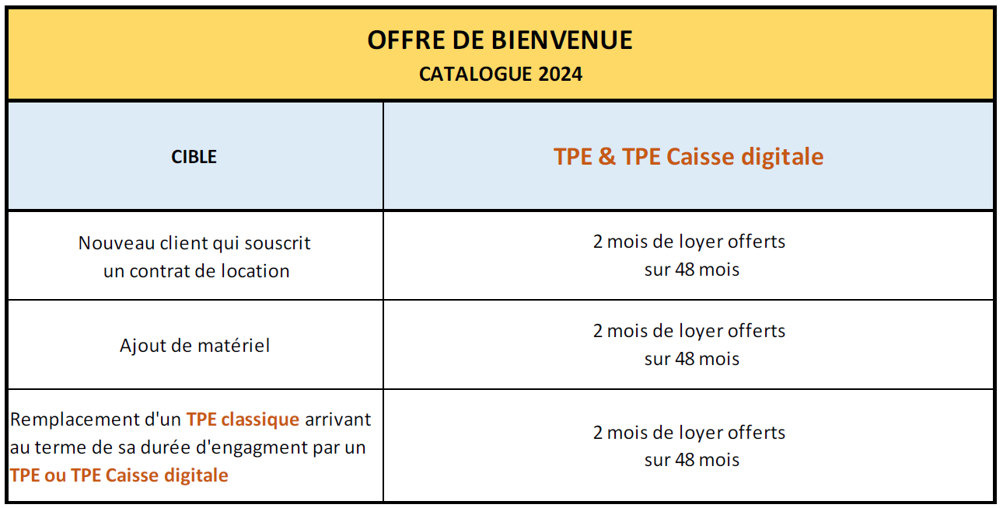
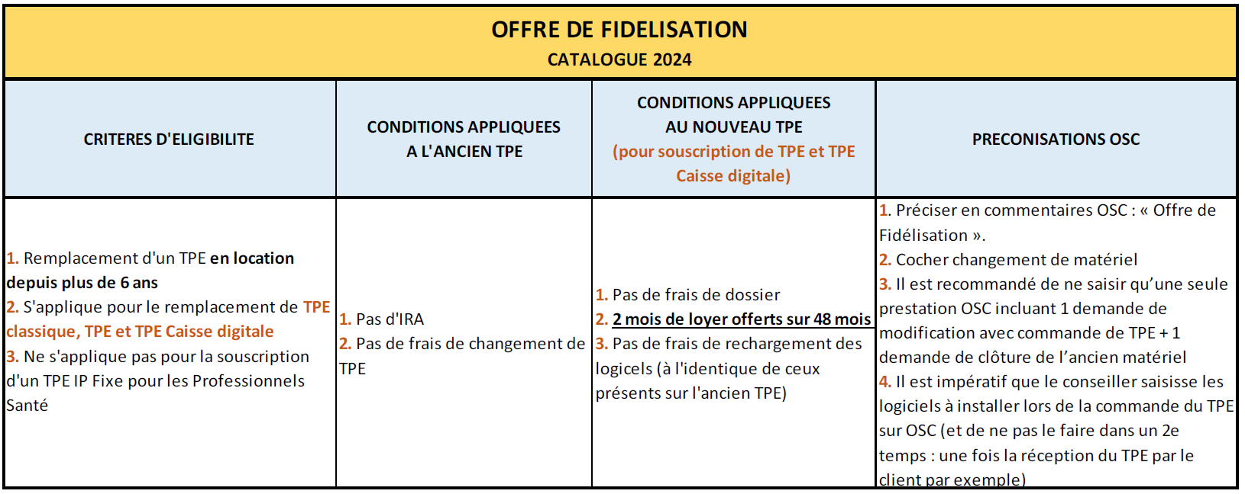
Les offres promotionnelles
Le client n’est pas prélevé de son loyer pendant 2 mois dans le cadre de ces offres

Slide 12
L’enveloppe commerciale monétique
Pour rappel, BPCE PS met à notre disposition une enveloppe commerciale devant nous servir à faire la différence en cas de besoin pour remporter une affaire au moment de la mise en place d’un matériel (nouveau ou complémentaire) :
  Prise en charge des indemnités de rupture de contrat monétique à la concurrence pour mise en place du TPE chez nous,
  demande de prise en charge ponctuelle de l’une ou l’autre mensualité de loyer,
  demande de prise en charge de l’installation d’un logiciel….
Les demandes sont à remonter au marché par mail (boîte cegee-b-rm-professionnels@cegee.caisse-epargne.fr) en précisant :
  Le nom de la DR,
  Le nom du client,
  Le numéro de contrat monétique concerné,
  Le montant de la remise à faire,
  La raison de la prise en charge (ex : IRA concurrence, 2 mois de loyers offerts…)
Le client se verra crédité du montant demandé sur son compte courant.

Slide 13
La documentation et les liens utiles
Retrouvez la documentation et les liens concernant le catalogue monétique 2024
  Lien vers le catalogue monétique 2024 : clic ici
  Lien vers la synthèse des offres de location : clic ici
  Lien vers la gamme TPE 2024 : clic ici
  Lien vers la gamme Ce Boost Pay Business : Clic ici
  Lien vers la location courte durée clic ici
  Lien vers Easy TPE : clic ici

